Slide 1



Instituto Tecnológico de Frontera Comalapa
Modalidad Mixta
Materia: Gestión de Proyectos de TI
Semestre: Séptimo semestre
Especialidad: Ingeniería en Sistemas Computacionales.
Numero de control:231260008
Nombre del alumno: Vanni Gutiérrez Pérez
Nombre del docente: Francisco Javier Mingo Velázquez
Nombre del trabajo: Reporte de Practica: Evaluación: Cuestionario de Evaluación de Herramientas y Formato de Solicitud de Información / Cambios
Fecha de entrega:
Bella Vista, Chiapas a 26 de septiembre del 2026
Repositorio GIT: Vanni-GP/GPTI

Slide 2

INTRODUCCIÓN
En este primer reporte de la Unidad 5 presento el diseño de los formatos de levantamiento que utilicé para recopilar información de los tres proyectos que administro (Multired, Empresa Corona y Aeropuerto). Como gestor, antes de elegir un programa o autorizar cambios en los diagramas, armé dos formatos sencillos: un cuestionario para evaluar qué tan fácil y útil es usar Microsoft Project, Jira o Trello, y una ficha de Solicitud de Información o Cambio para que el equipo me pida ajustes o aclaraciones sobre su trabajo. Este documento muestra cómo estructuré estas preguntas breves y directas para aplicárselas a Cynthia, a Darvin y a mí mismo, manteniendo bajo control las 74.5 horas de desarrollo y el presupuesto de $3,725.00 MXN en los plazos fijados de 11, 10 y 9 días.

Slide 3
JUSTIFICACIÓN
Diseñé estos formatos antes de tomar decisiones porque en la gestión de proyectos no se pueden cambiar cosas ni imponer programas a la fuerza sin preguntar primero a los desarrolladores. Hacer preguntas cortas y fáciles de entender me permitió saber con rapidez si una herramienta como Jira o Trello realmente ayuda al equipo o solo le hace perder tiempo en configuraciones. Asimismo, tener una ficha simple para pedir cambios o información evita que cada quien modifique sus diagramas sin avisar o cambie las fechas acordadas. De esta manera, el proceso de recolección es claro, rápido y no le quita tiempo de trabajo a nadie.

Slide 4
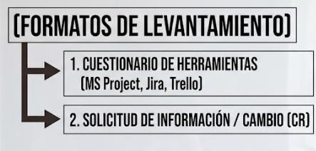

REPORTE DE DISEÑO DE FORMATOS DE LEVANTAMIENTO
Para recopilar la información sin rodeos, armé dos cuestionarios breves con preguntas claras que se entienden a la primera.

Slide 5
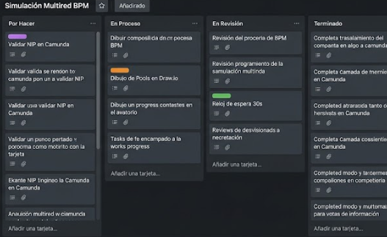
FORMATO 1: CUESTIONARIO DE ELECCIÓN DE HERRAMIENTAS
Estructuré estas 5 preguntas cortas para saber qué programa le conviene más a cada responsable:
Cuestionario de Herramientas Tecnológicas
¿Qué tan fácil y rápido sientes que es usar la herramienta?
¿Te deja ver claro qué tareas tienes pendientes, cuáles vas haciendo y cuáles ya terminaste?
¿Te sirve el programa para saber si vas a tiempo o retrasado con tus días entregables?
¿Prefieres un tablero sencillo con tarjetas o un programa más complejo que mida costos y fórmulas?
¿Qué problema le ves a usar Microsoft Project, Trello o Jira en tu proyecto?

Slide 6
FORMATO 2: SOLICITUD DE INFORMACIÓN O CAMBIO (CR)
Para que el equipo me pida información o propone un ajuste en sus diagramas, diseñé este formato rápido:
Solicitud de Información / Cambio Técnico
ID de Solicitud: CR-__ Fecha: ______/__________/______
Proyecto [] Multired [] Empresa Corona [] Aereopuerto
Solicitante:_________________________________________________
¿Qué información pides o qué cambio quieres hacer en tu diagrama?
¿Por qué razón necesitas esa información o ese ajuste?
¿Cuántas horas o días extra te tomaría hacer ese cambio?
¿Este cambio mueve o no tu fecha de entrega final en Microsoft Project?

Slide 7
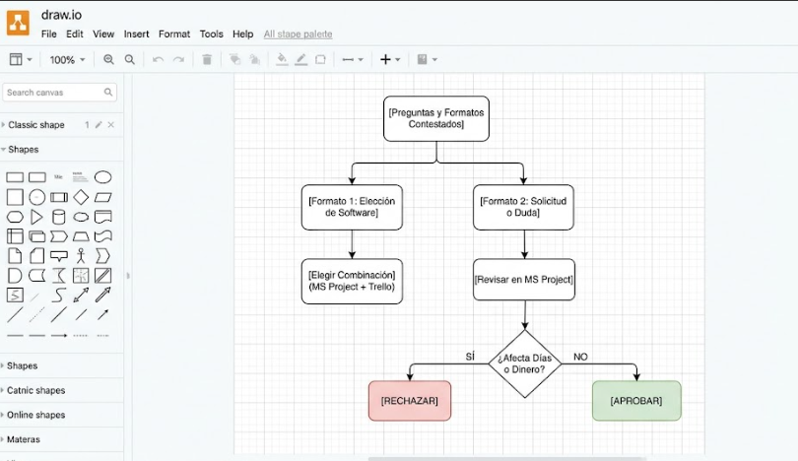
FLUJO DE DECISIÓN EN DRAW.IO
Para representar cómo proceso como gestor las respuestas de estos formatos, armé este diagrama en Draw.io:

Slide 8
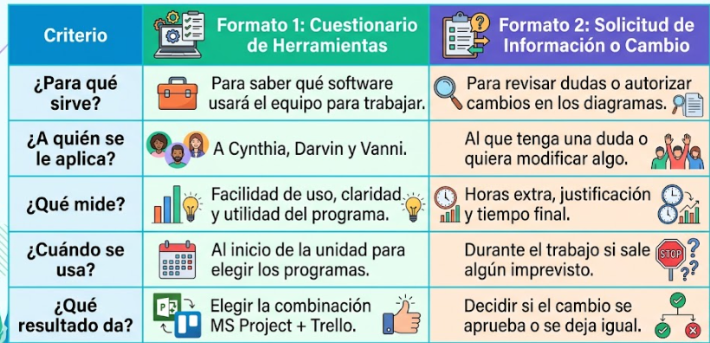
CUADRO COMPARATIVO DE FORMATOS DISEÑADOS

Slide 9
CONCLUSIÓN
Diseñar estos formatos con preguntas cortas y sencillas nos dio una forma clara de comunicarnos sin perder tiempo. El primer cuestionario sirve para conocer de forma directa qué herramientas le acomodan a cada quien, mientras que la ficha de cambios permite controlar cualquier ajuste antes de que mueva las fechas. De esta forma, tengo como gestor los instrumentos necesarios para aplicar las preguntas en el siguiente reporte y cuidar que no se alteren los $3,725.00 MXN ni las 74.5 horas acordadas.

Slide 10
FUENTES DE INFORMACIÓN
Aldridge, E. (s. f.). Risk Identification in Project Management. Project Management Academy. https://projectmanagementacademy.net/resources/blog/identify-risk-in-project-management/
ADEN International Business School. (2025, 13 de junio). Evaluación y Riesgos en Gestión de Proyectos. ADEN Business Magazine. https://www.aden.org/business-magazine/gestion-de-proyectos-tecnicas-de-identificacion-de-riesgos/
Mitti Content Team. (2026, 16 de julio). Análisis de riesgo cualitativo y cuantitativo. Mitti by SafetyCulture. https://mitti.com/es/temas/analisis-cualitativo
Gutiérrez, A. (2026, 26 de abril). Análisis Cualitativo vs Cuantitativo de Riesgos: Matriz de Decisión. Jefe de Proyectos. https://jefedeproyectos.com/analisis-cualitativo-vs-cuantitativo-riesgos-proyectos/
Atlassian. (s. f.). ¿Qué es la mitigación de riesgos? Estrategias de gestión de proyectos. The Workstream. https://www.atlassian.com/es/work-management/project-management/risk-mitigation
Riskonnect. (2025, 31 de enero). 5 Key Risk Mitigation Techniques in Project Management.
Riskonnect. https://riskonnect.com/es/gestion-de-riesgos-del-proyecto/5-tecnicas-clave-de-mitigacion-de-riesgos-en-la-gestion-de-proyectos/

